Slide 1
Scuola dell’Infanzia di San Gregorio Magno e di Ricigliano
“Mega Party di Carnevale”
20 Febbraio 2017
a cura dell’insegnante Maria Eugenia Sorvillo

Slide 2

Carnevale
Ecco una delle ricorrenze dell’ anno fra le più gradite ai bambini: il Carnevale, un momento elettrizzante di allegria, divertimento, socializzazione, che consente ai bambini di uscire dai regolari ritmi di vita quotidiana e che, allo stesso tempo diventa occasione per numerose attività didattiche ed esperienze d’apprendimento che concorrono a sviluppare la capacità di comunicare ed esprimersi utilizzando linguaggi verbali e non verbali.
Carnevale è sinonimo di festa per i bambini,che si sentono attivi ed allegri, desiderosi
di stare insieme, di scherzare di mascherarsi e di divertirsi. La scuola dell’ infanzia ha
il compito di assecondare l’atmosfera gioiosa di questo periodo facendo in modo che la
festa sia caratterizzata da stimolazioni che arricchiscono e formano sotto ogni punto di vista.
Il carnevale, con la sua portata di allegria e di fantasia, lascia spazio per ogni bambino alla capacità di trasformarsi e trasformare la realtà, quindi, alla sperimentazione e al potenziamento di ogni propria dote e capacità esplicita o nascosta. Il valore che si intende perseguire con questa manifestazione è il «divertirsi e il fare insieme».
Il clima gioioso di questo periodo si presta molto alla cura delle relazioni con i bimbi della Scuola dell’Infanzia e della Scuola Primaria di Ricigliano con i quali ci sono stati momenti di festa organizzati nel nostro salone con giochi e balli.
Dunque, grande festa alla scuola dell’infanzia con giochi, balli,costumi, zucchero filato ma soprattutto tanta, tanta, tanta allegria che ha colorato la creatività e la fantasia con i colori dell’arcobaleno psico-pedagogico e didattico che le insegnanti, insieme agli animatori, sono riuscite a far risplendere sulla festa più pazza che c’è!

Slide 3

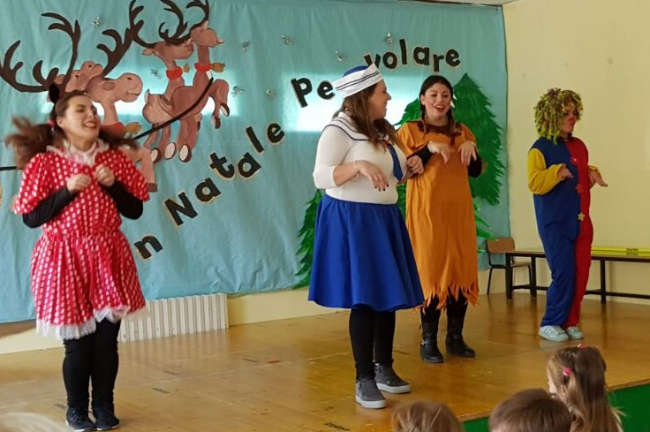
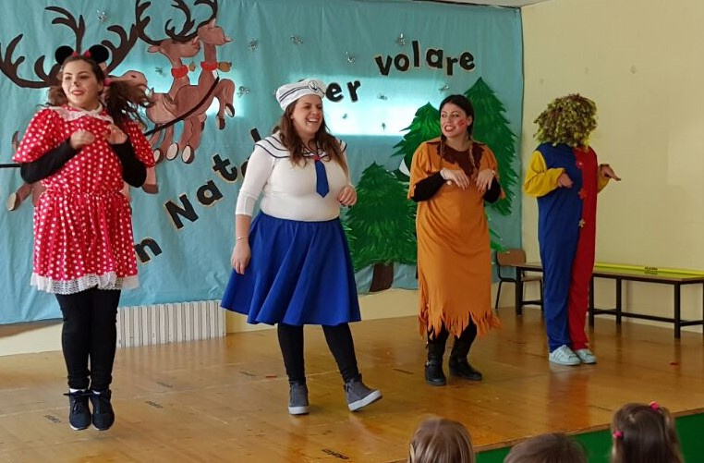
Inizia lo spettacolo….

Slide 4
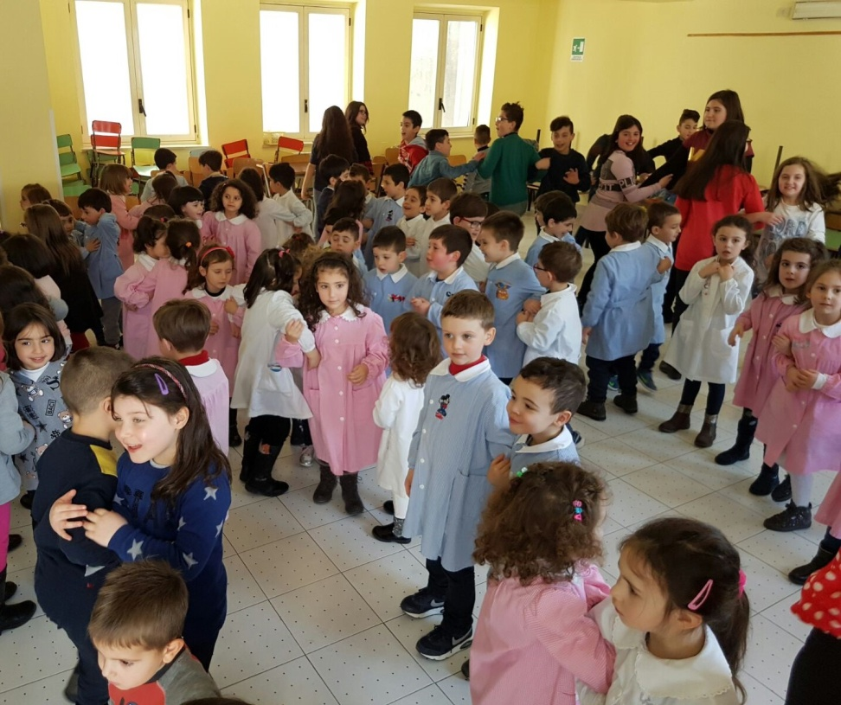
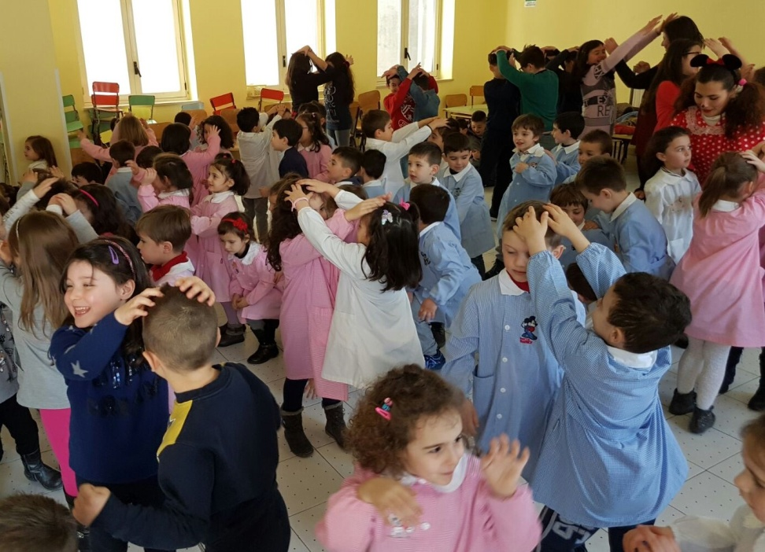
baby dance…

Slide 5
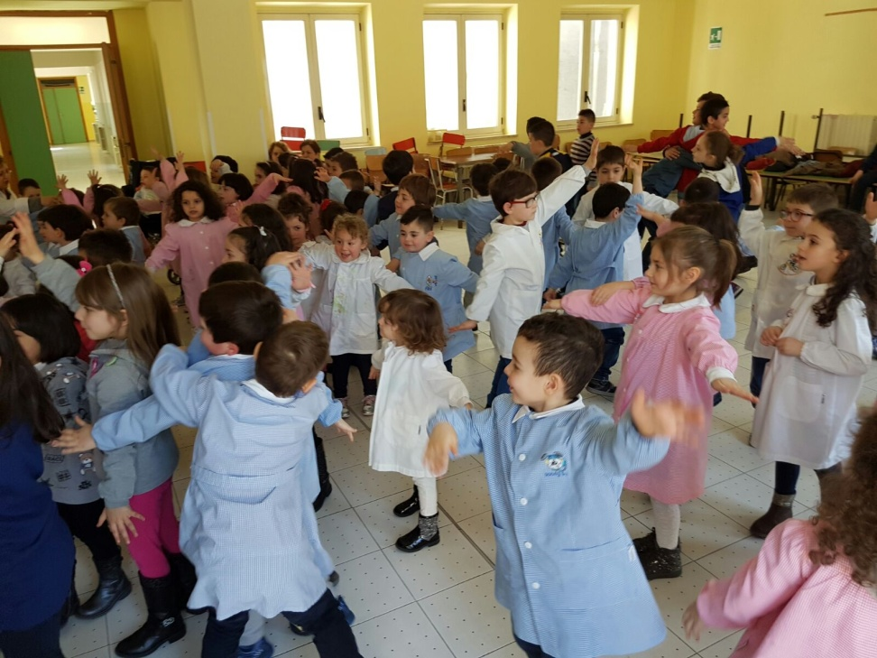
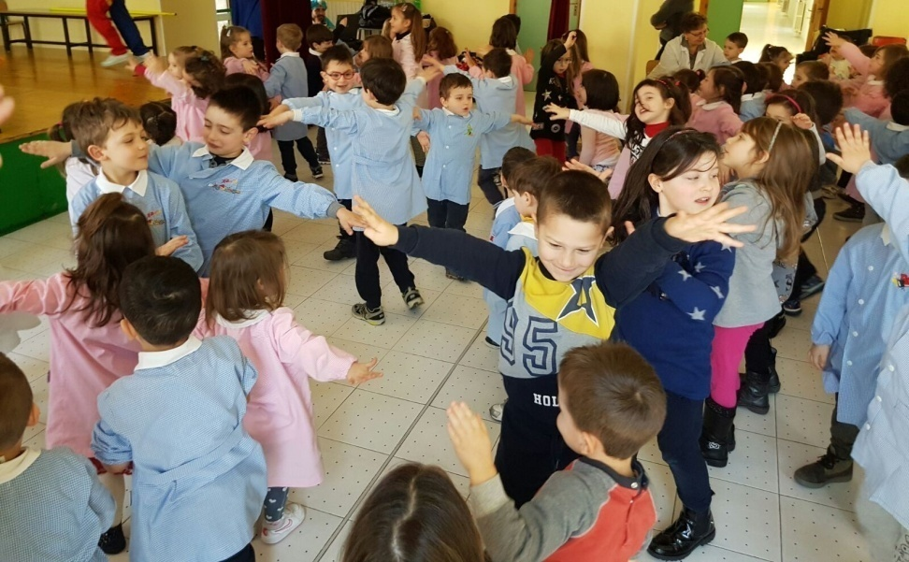
Gioco del paracadute

Slide 6
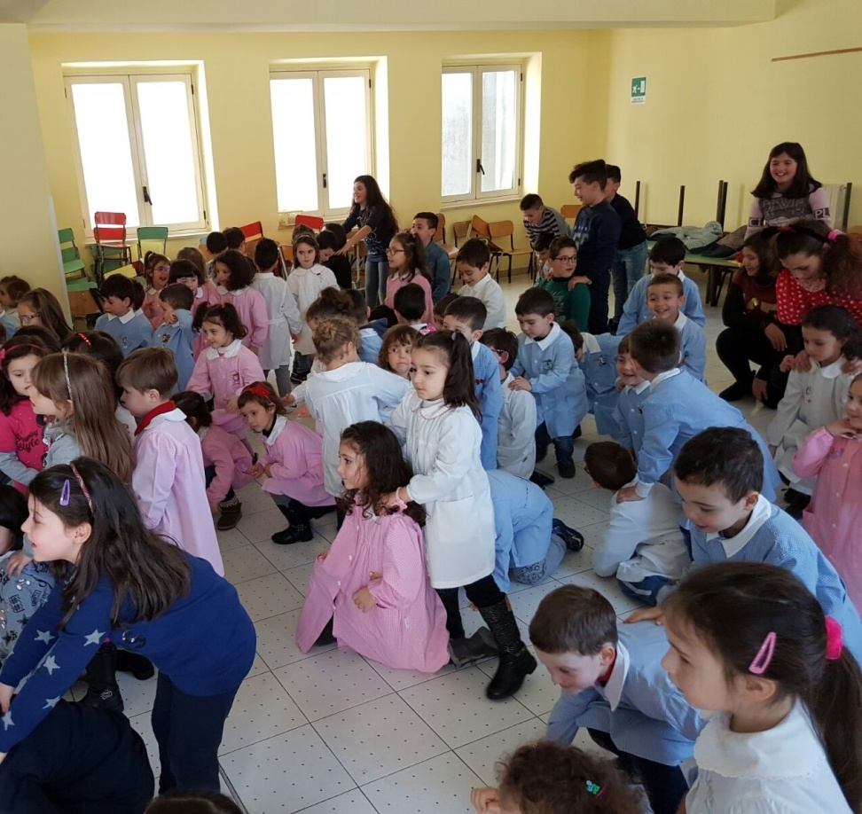
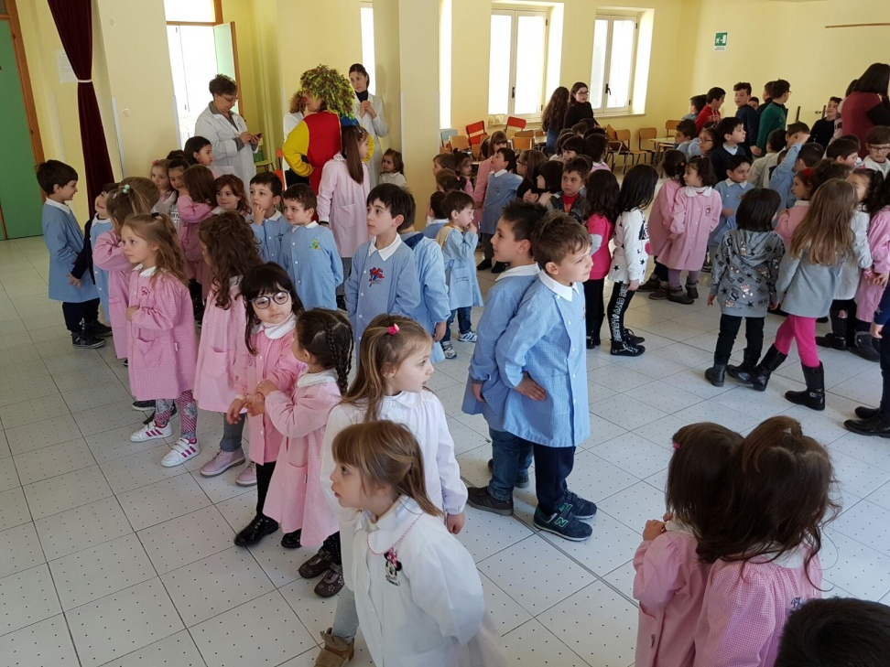
Balli di carnevale

Slide 7
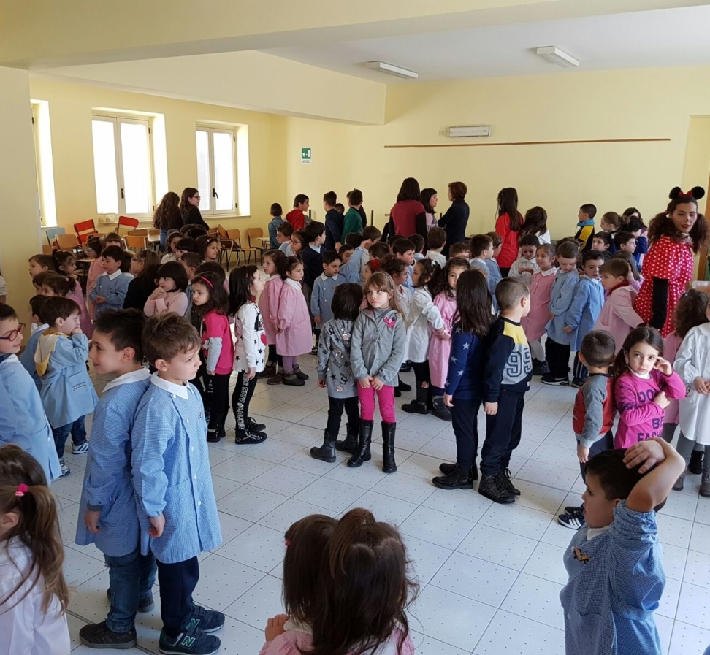
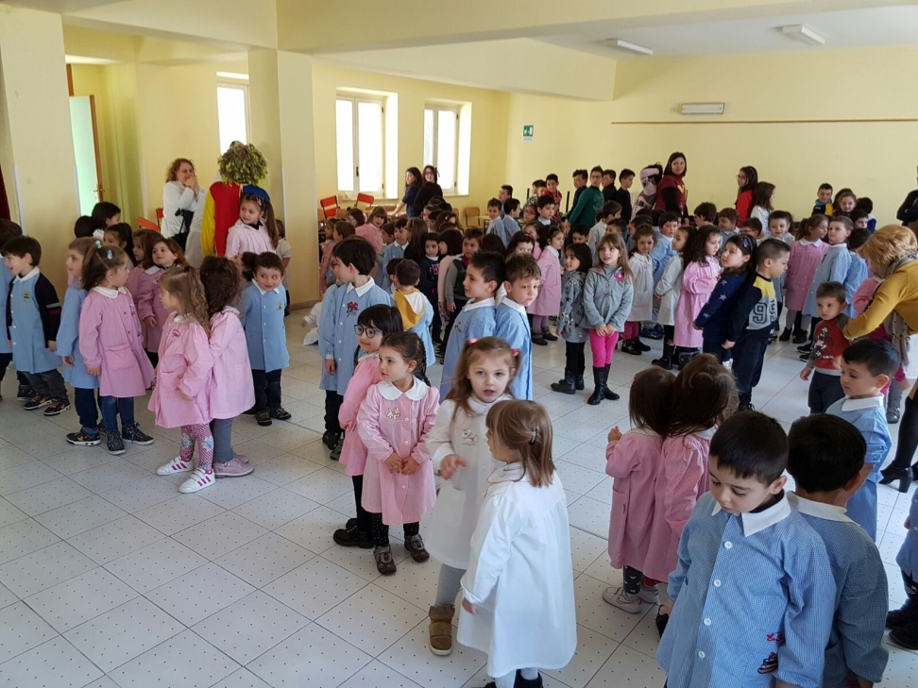
Giochi musicali…

Slide 8
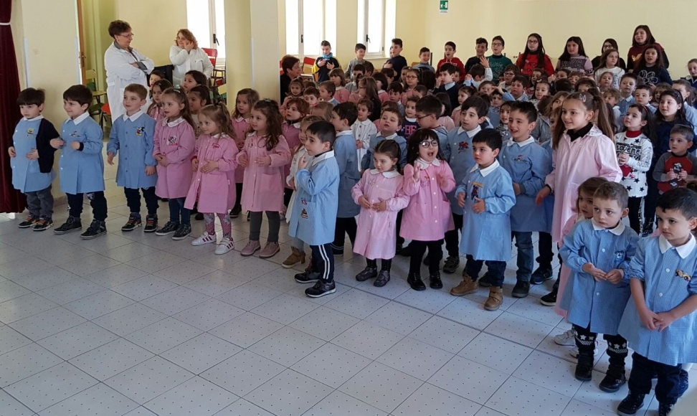
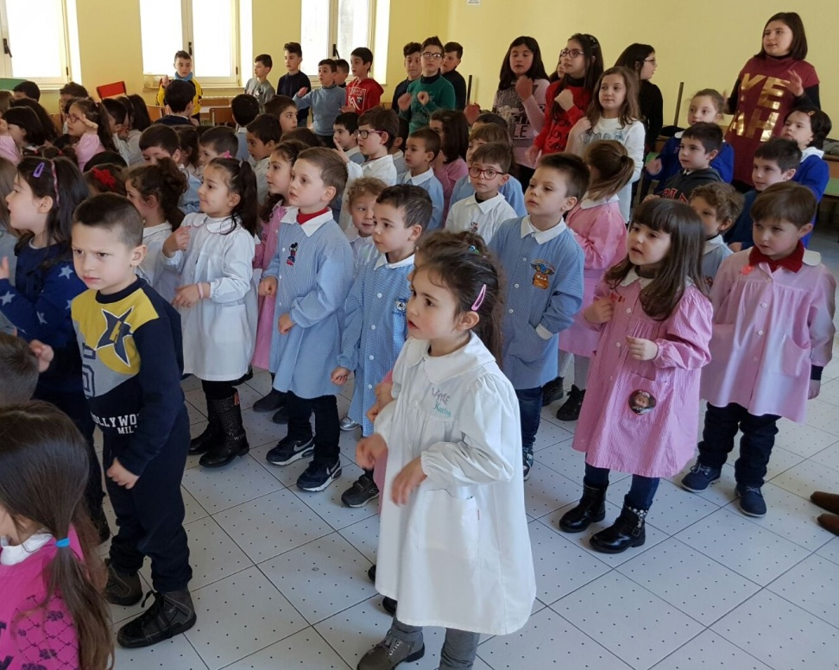
Le reazioni del pubblico…

Slide 9
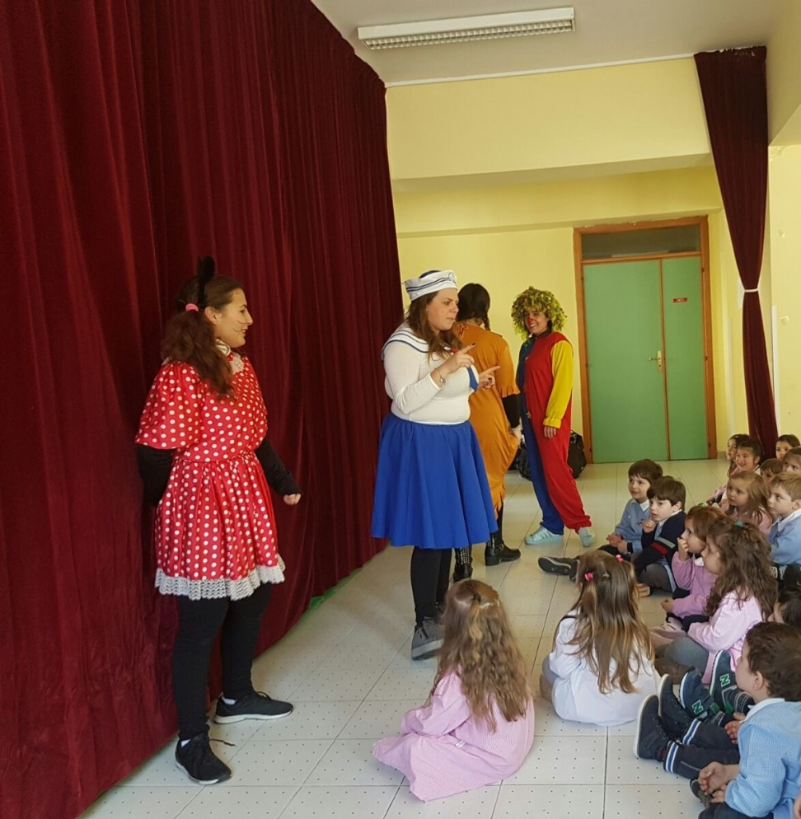
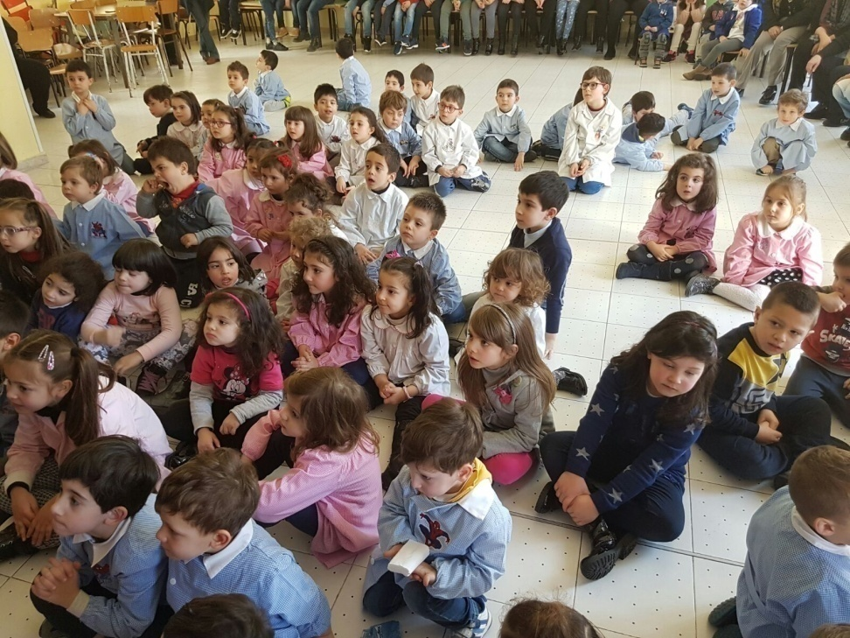
Tutti molto attenti ….

Slide 10
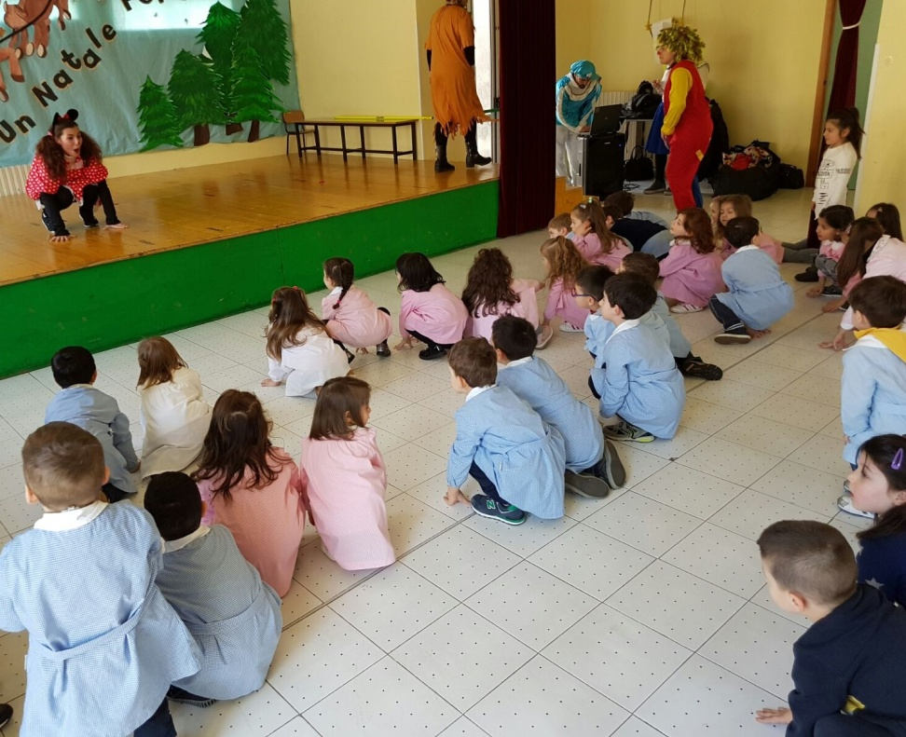
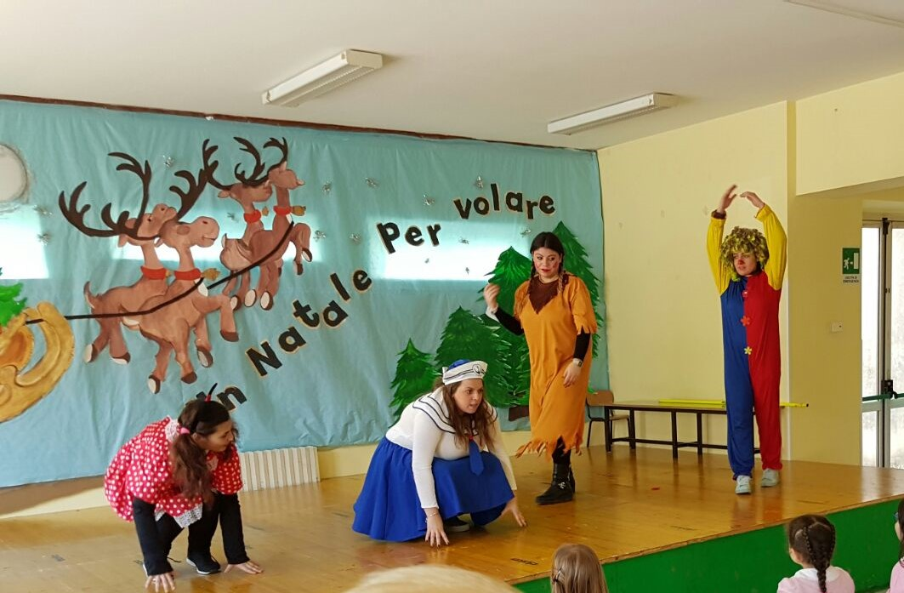
Movimenti a confronto….

Slide 11
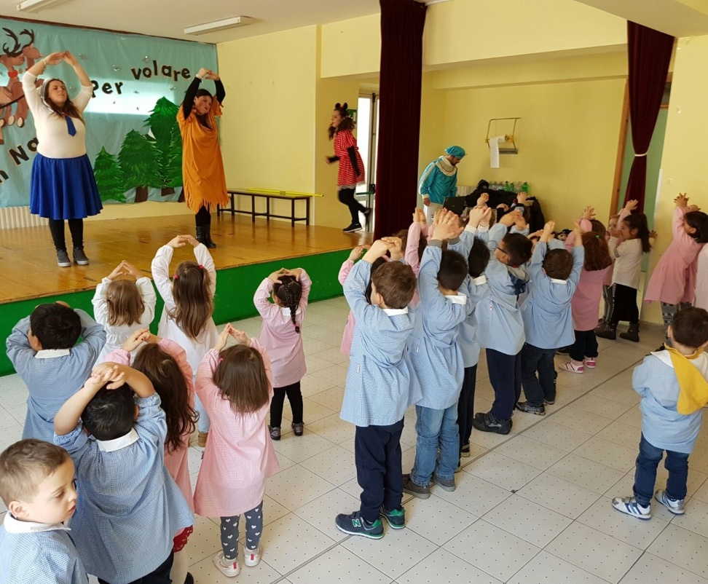
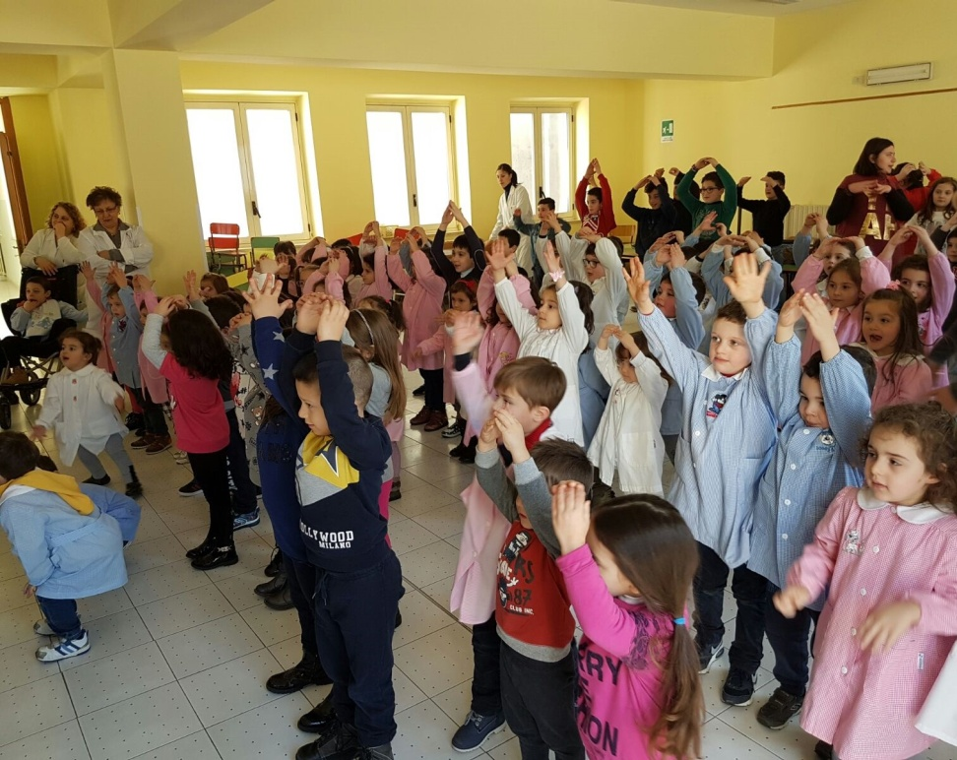
Bravi imitatori….…

Slide 12
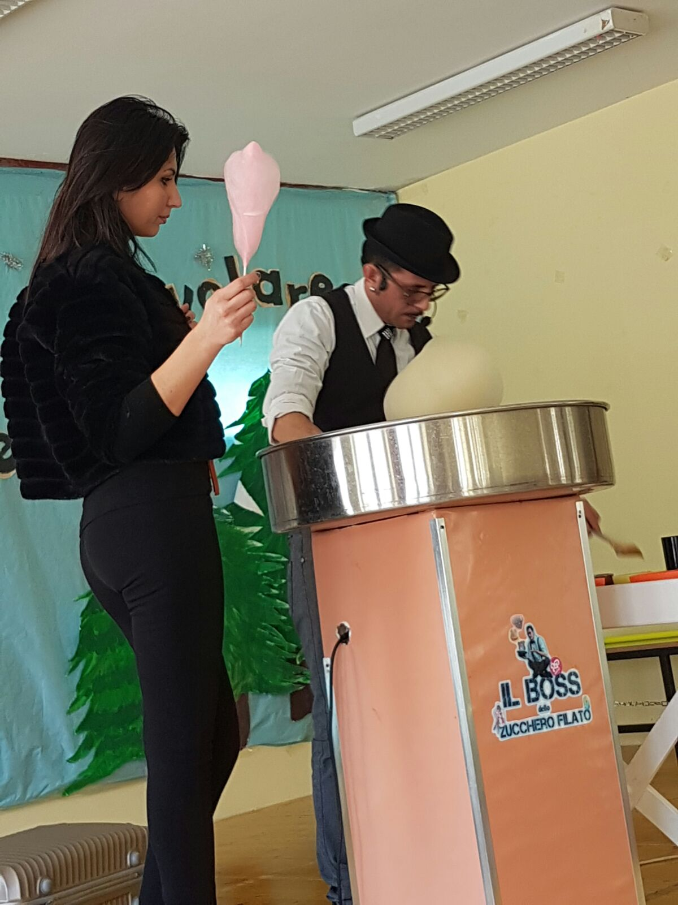
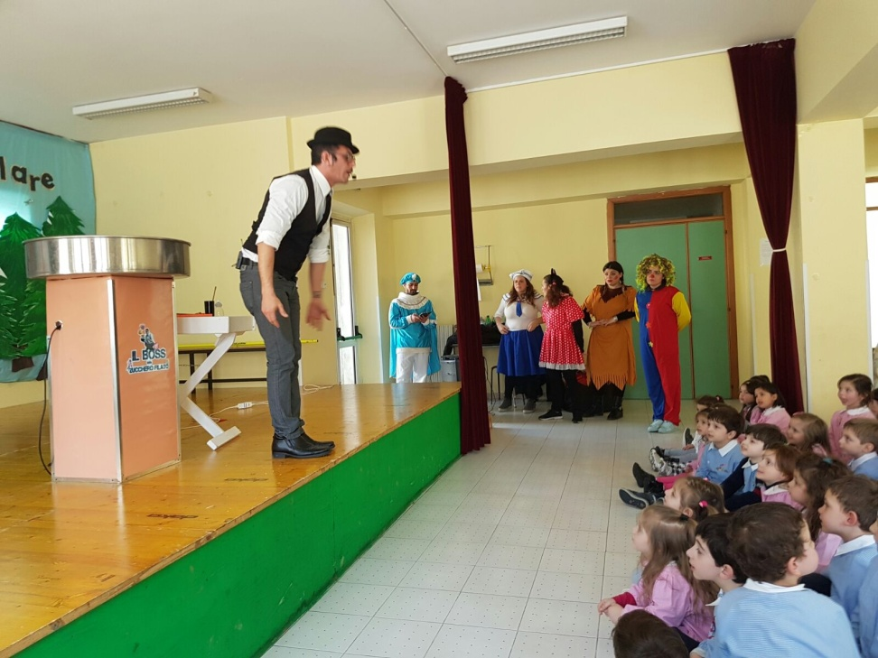
Il boss dello zucchero filato…

Slide 13
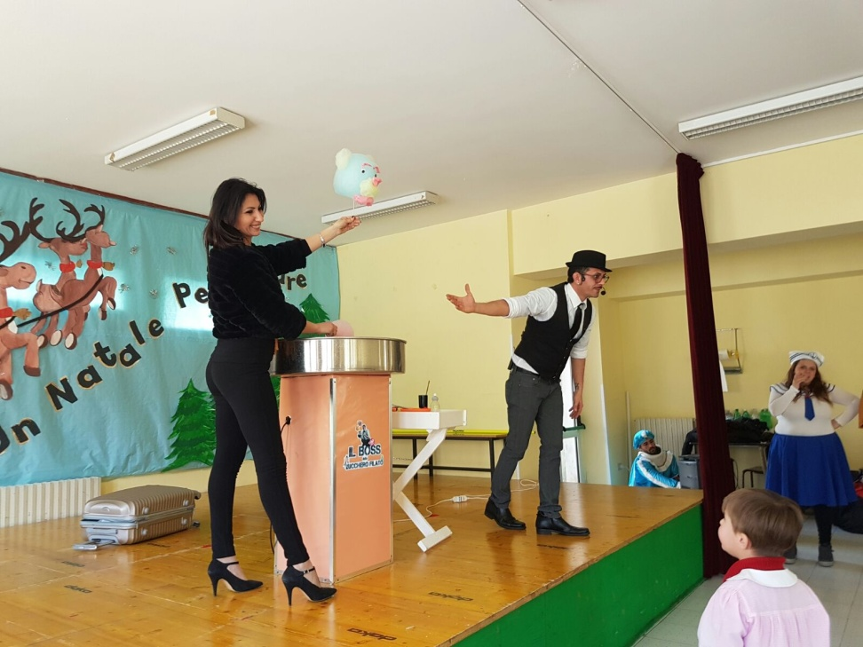
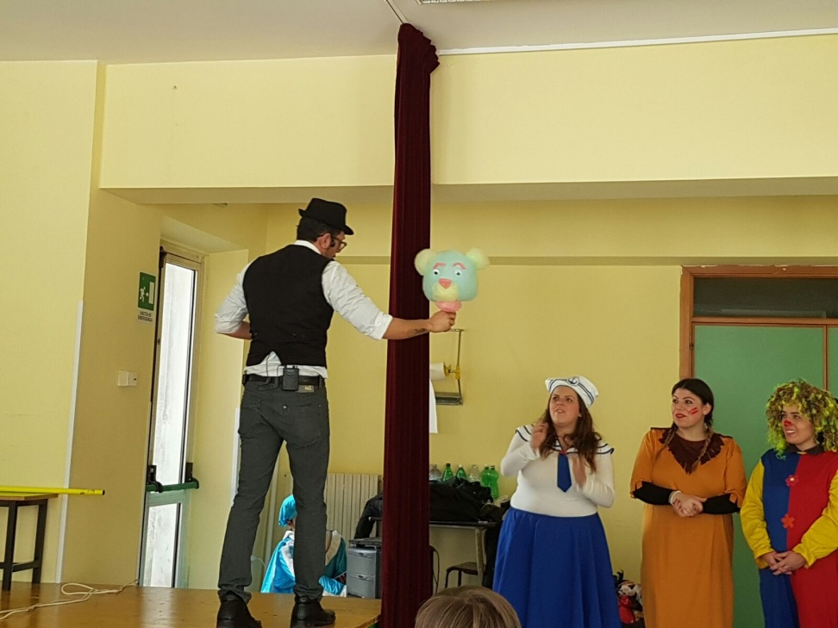
Il cagnolino….

Slide 14
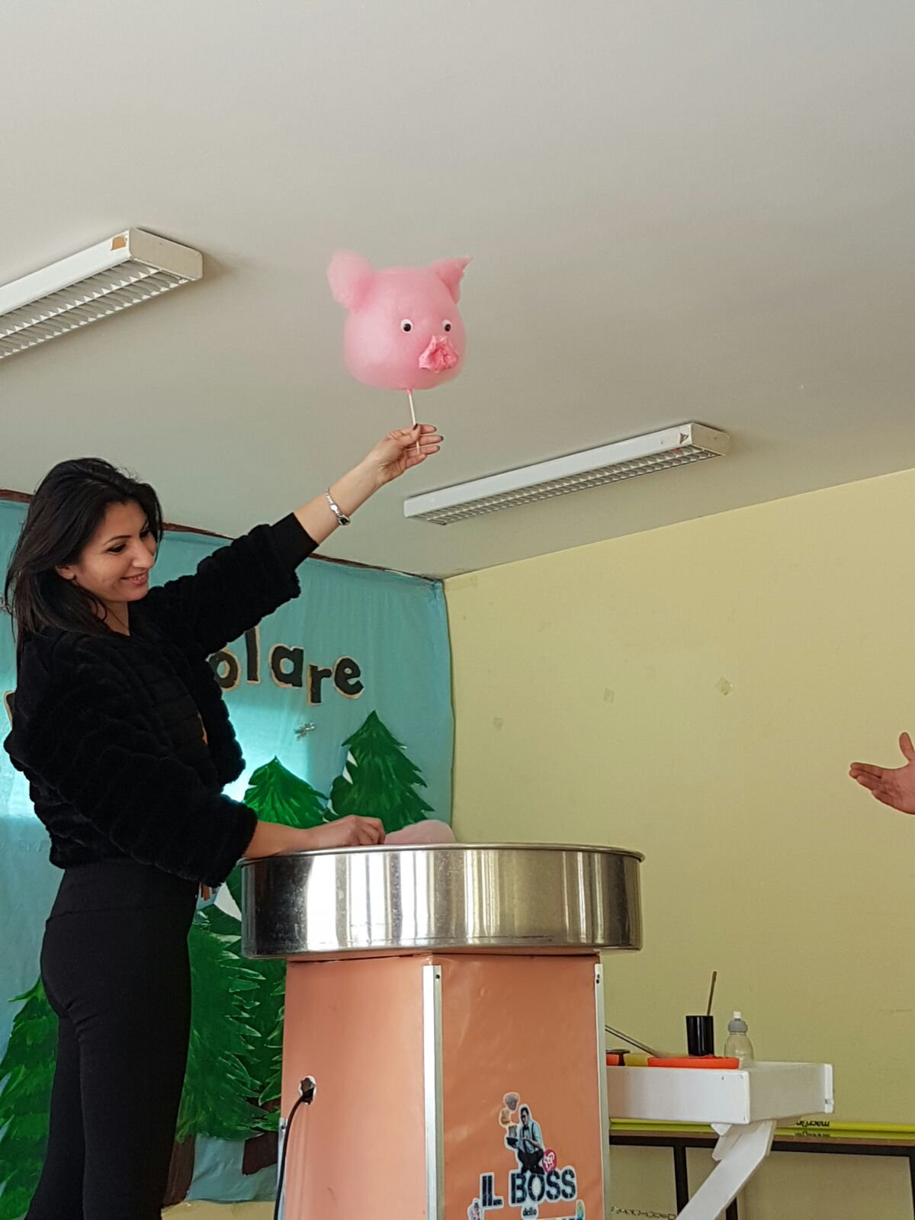
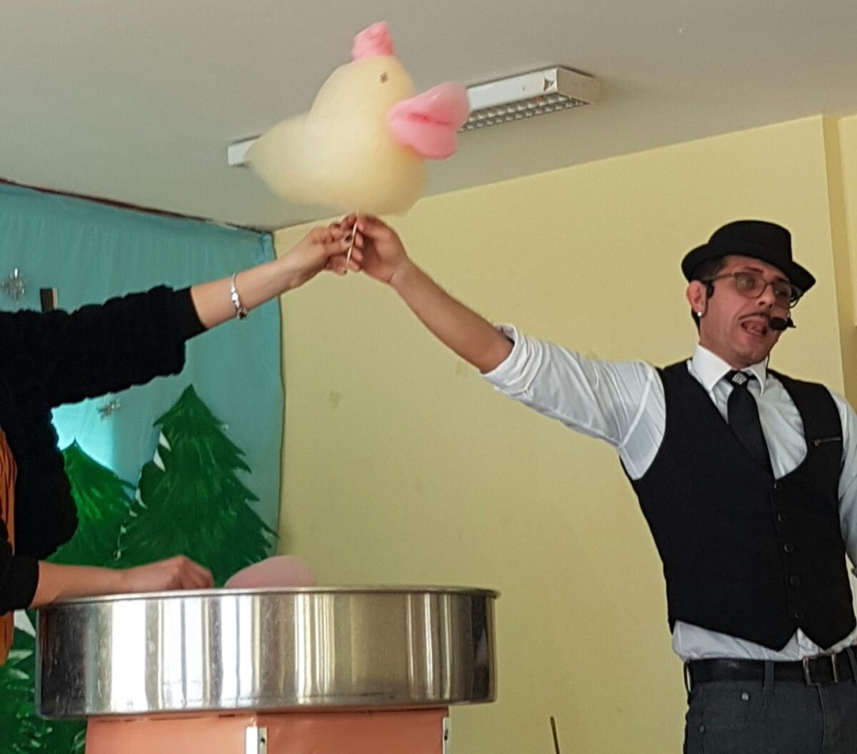
Il maialino e la paperina…..

Slide 15
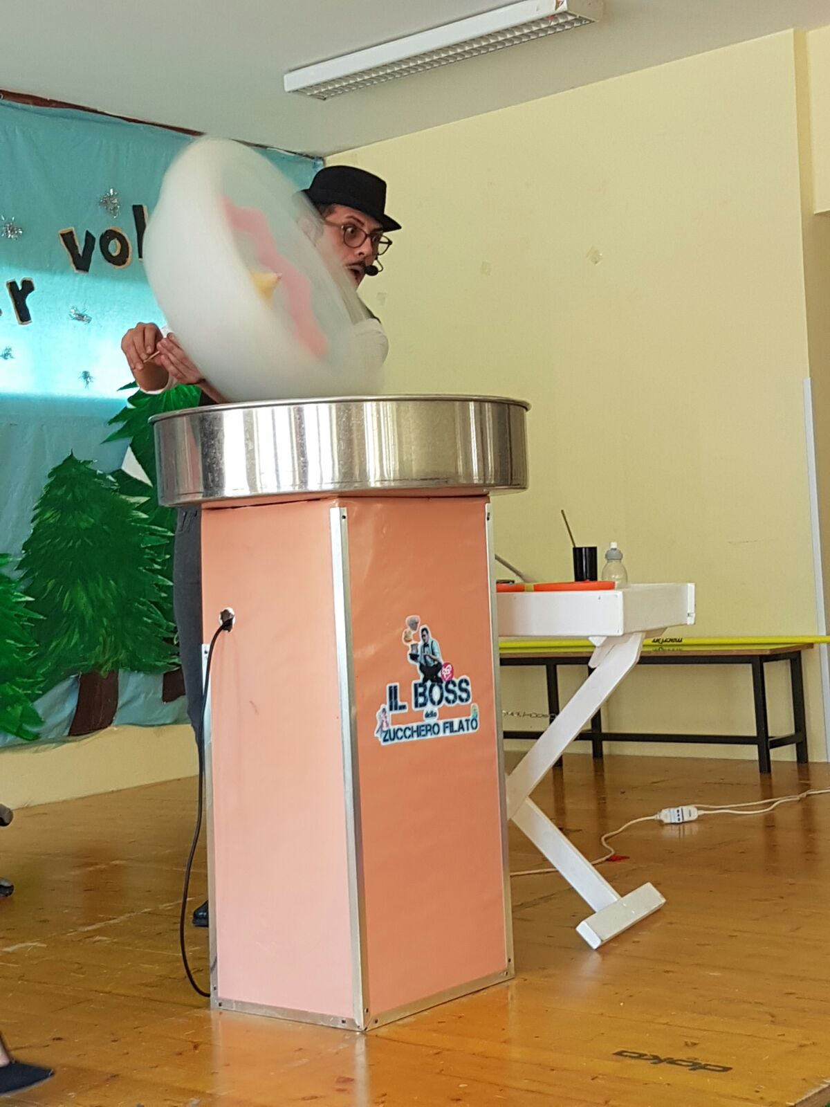
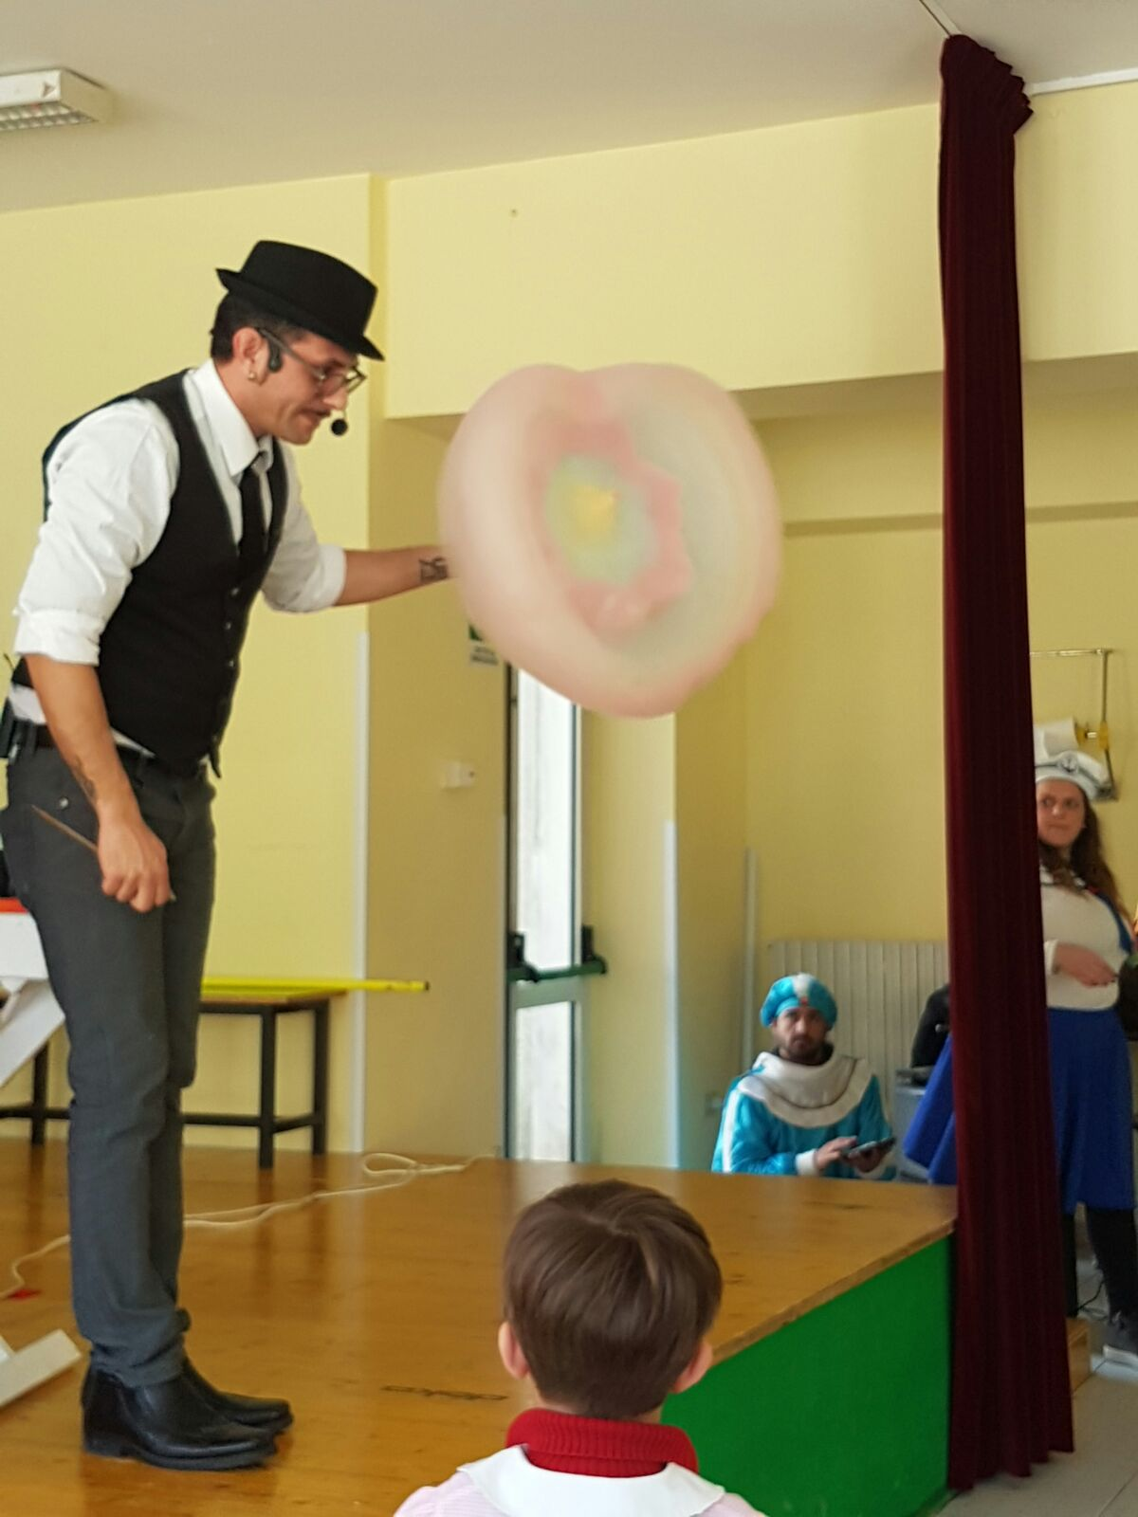
Il cuore arcobaleno…

Slide 16
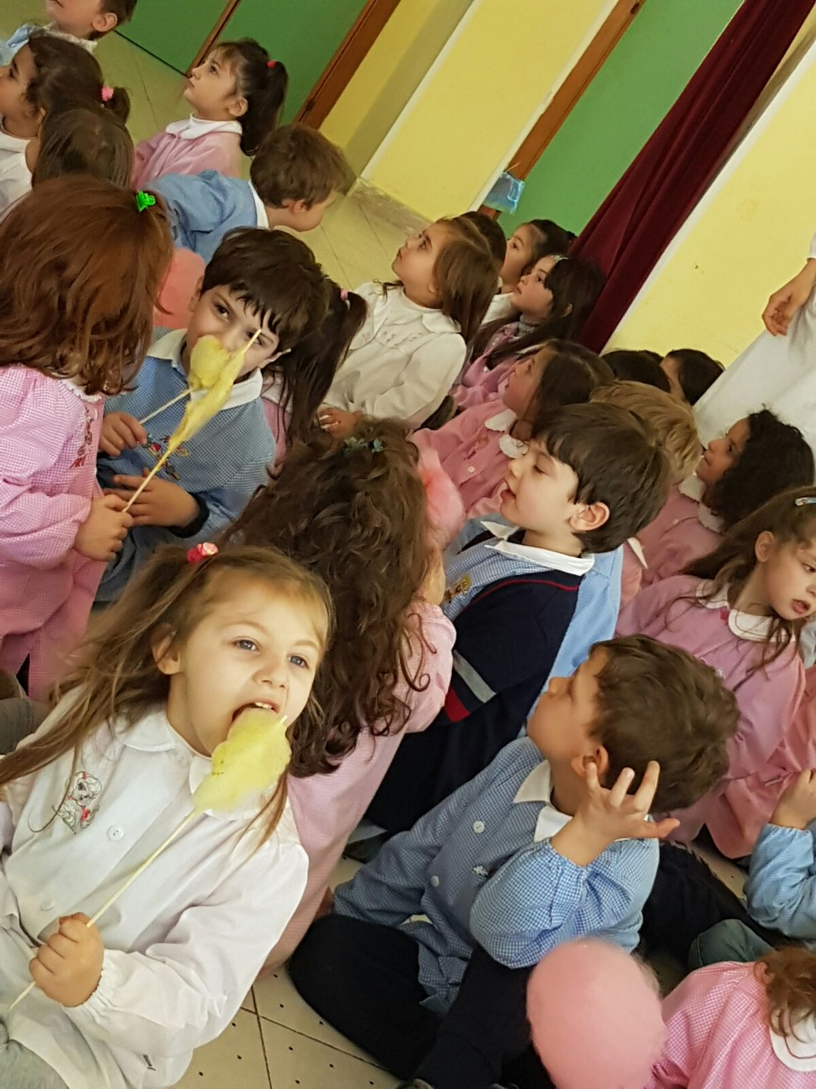
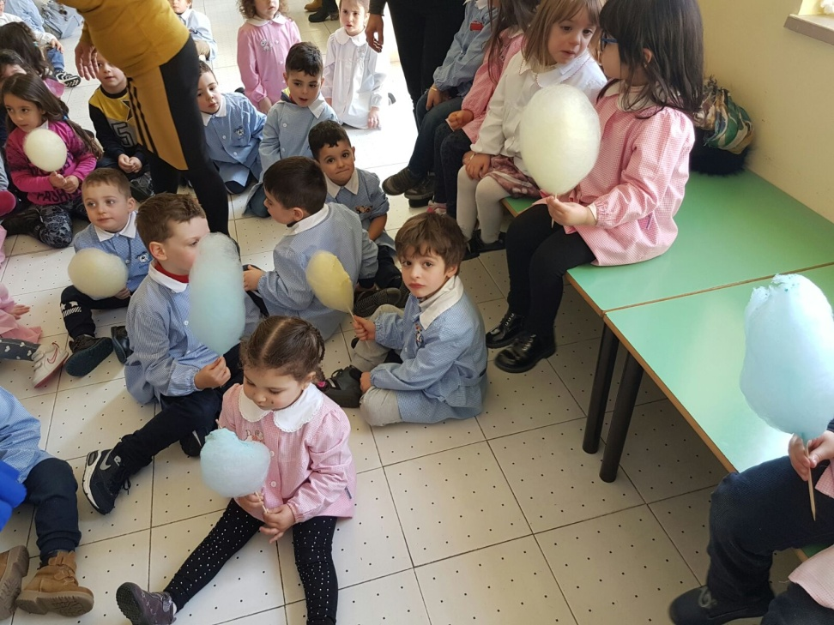
Zucchero filato per tutti…

Slide 17
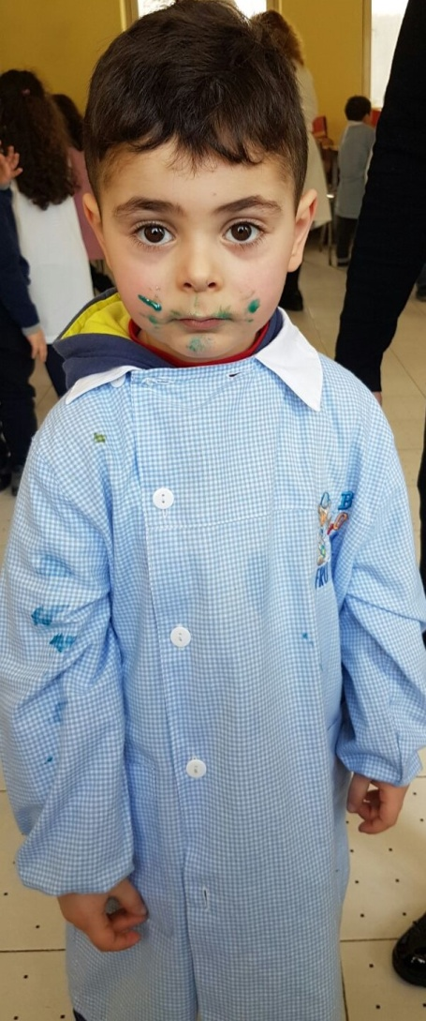
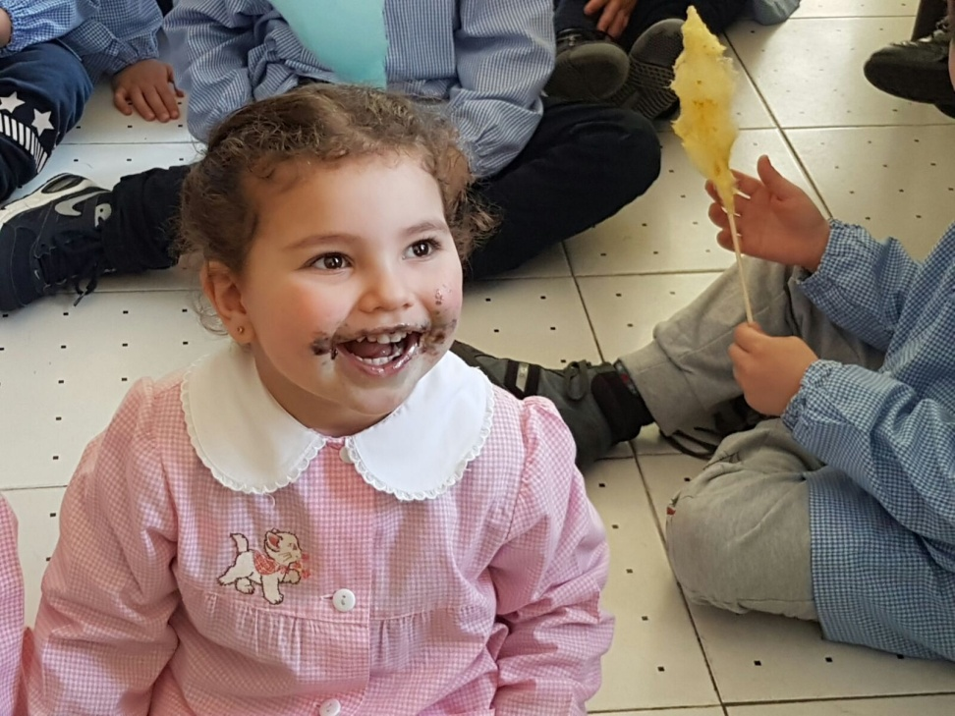
Lasciando tracce colorate….

Slide 18
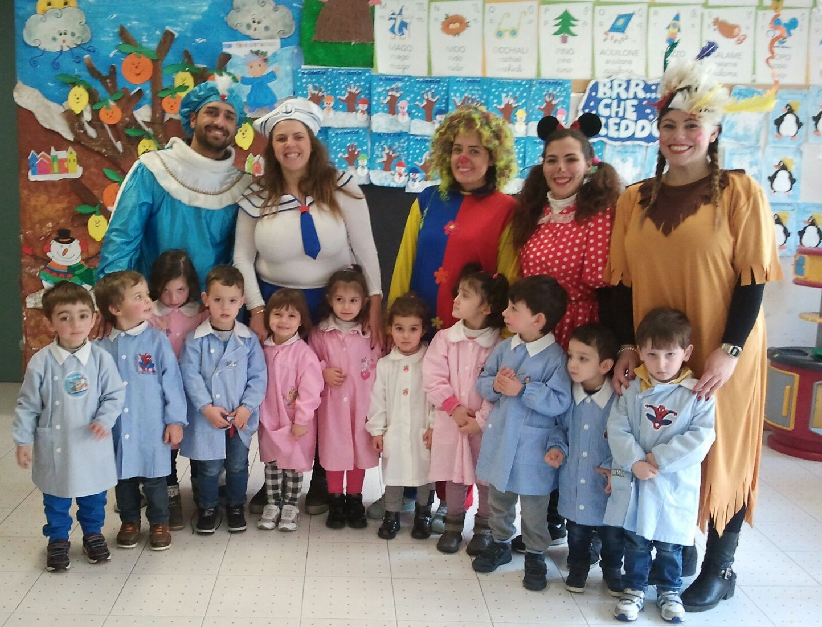
Sezione A

Slide 19
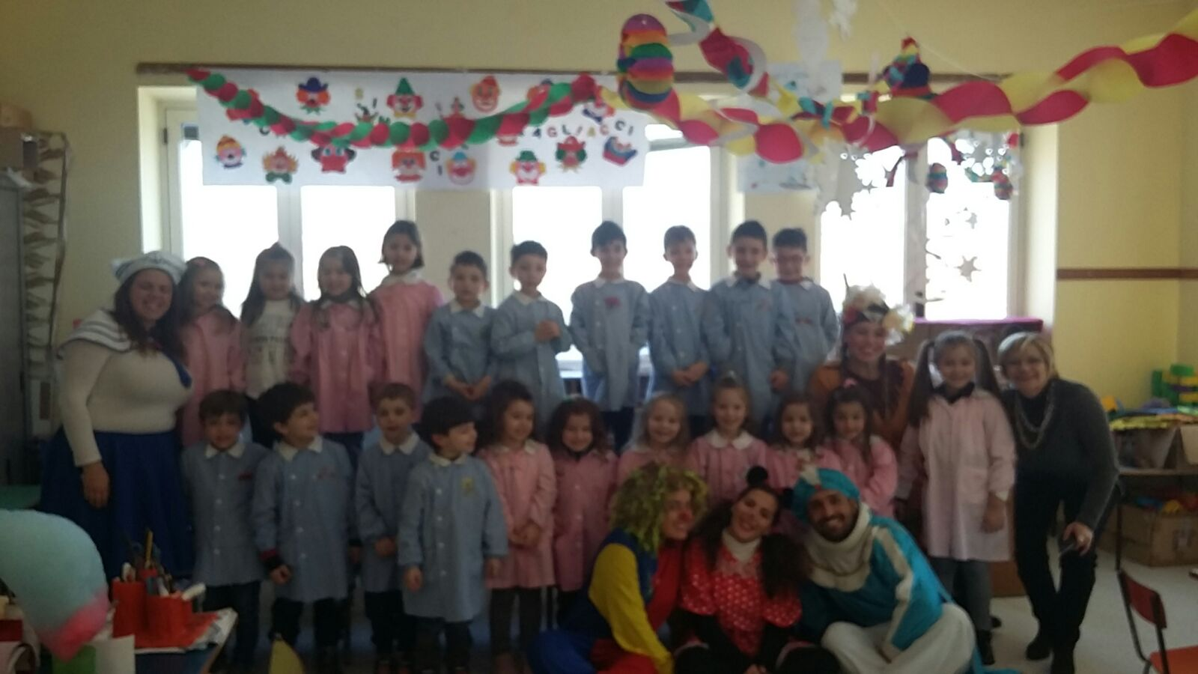
Sezione B

Slide 20
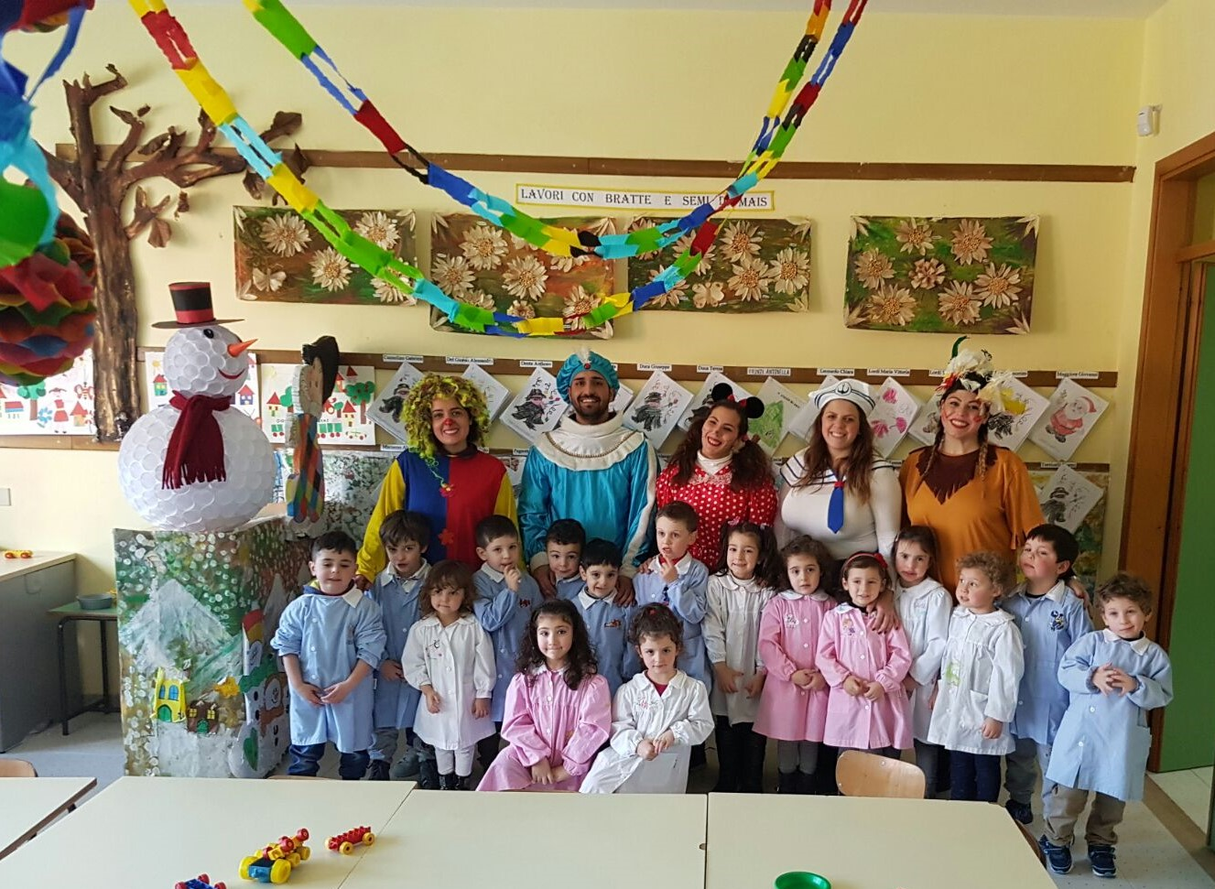
Sezione C

Slide 21
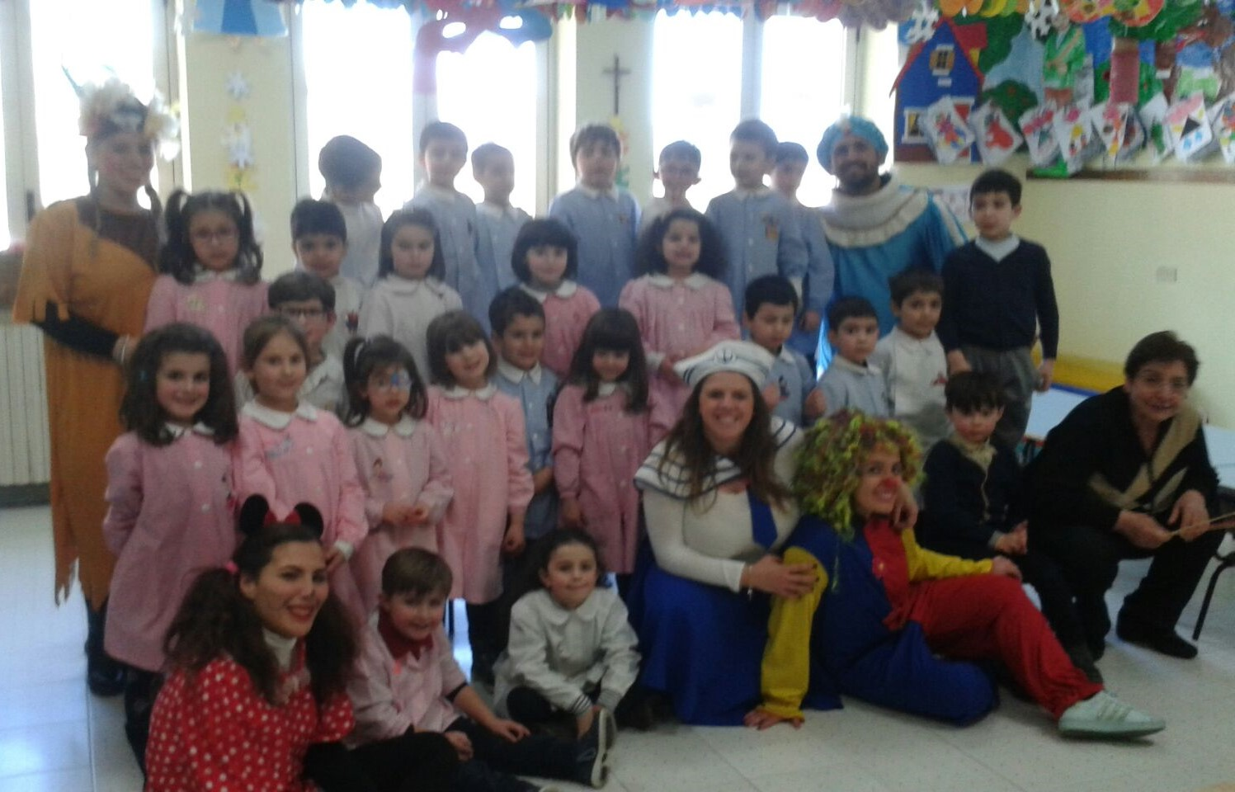
Sezione D

Slide 22
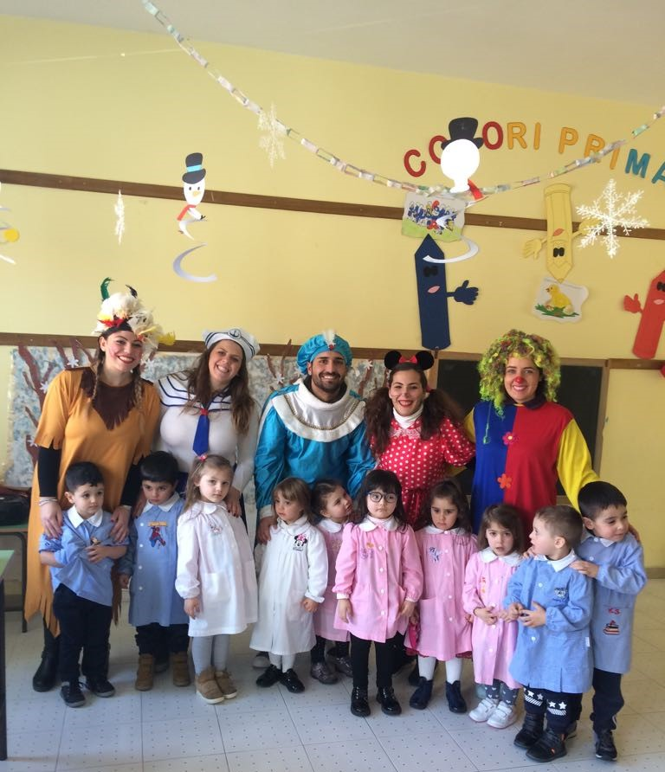
Sezione E

Slide 23
